Slide 1
Supports de l'instructeur Chapitre 2 : Introduction aux procédures pratiques et à l'utilisation d'outils
IT Essentials v6.0
Notes:
Cisco Networking Academy Program
IT Essentials
Chapitre 2 : Introduction aux procédures pratiques et à l'utilisation d'outils

Slide 2
Supports de l'instructeur - Chapitre 2 Guide de planification
Cette présentation PowerPoint est divisée en deux parties :
Guide de planification du formateur
Informations destinées à vous familiariser avec le chapitre
Outils pédagogiques
Présentation en classe pour l'instructeur
Diapositives facultatives que vous pouvez utiliser en classe
Commence à la diapositive 10
Remarque : retirez le guide de planification de cette présentation avant de la partager avec quiconque.
Notes:
2

Slide 3
ITE 6.0 Guide de planification
Chapitre 2 : Introduction aux procédures pratiques et à l'utilisation d'outils
Notes:
Guide de planification ITE 6.0
Chapitre 2 : Introduction aux procédures pratiques et à l'utilisation d'outils

Slide 4
Chapitre 2 : exercices
Quels sont les exercices associés à ce chapitre ?
Le mot de passe suivant est utilisé dans le cadre des exercices Packet Tracer de ce chapitre :
Non applicable pour ce chapitre.
Numéro de page | Type d'activité | Nom de l'activité
2.2.2.3 | Travaux pratiques | Logiciel de diagnostic
2.2.4.4 | Travaux pratiques | Utilisation d'un multimètre et d'un testeur d'alimentation
2.2.4.6 | Vidéo | Démontage d'un ordinateur
2.2.4.7 | Travaux pratiques | Démontage d'un ordinateur
Notes:
4

Slide 5
Chapitre 2 : évaluation
Une fois qu'ils ont terminé le chapitre 2, les étudiants doivent se soumettre à l'évaluation correspondante.
Les questionnaires, les travaux pratiques, les exercices dans Packet Tracer, ainsi que les autres activités peuvent servir à évaluer, de manière informelle, les progrès des étudiants.
Notes:
5

Slide 6
Chapitre 2 : bonnes pratiques
Avant d'enseigner le contenu du chapitre 2, l'instructeur doit :
Réussir la partie « Évaluation » du chapitre 2.
L'objectif de ce chapitre est de fournir des informations sur la sécurité et les boîtes à outils.
Insistez auprès des étudiants sur l'importance que revêt l'utilisation d'outils appropriés pour exécuter les différentes tâches et gagner ainsi un temps précieux.
Notes:
6

Slide 7
Chapitre 2 : aide supplémentaire
Pour obtenir davantage d'aide sur les stratégies d'enseignement, notamment les plans de cours, l'utilisation d'analogies pour expliquer des concepts difficiles et les sujets de discussion, consultez la communauté ITE à l'adresse community.netacad.net.
Si vous souhaitez partager des plans de cours ou des ressources, importez-les sur le site de la communauté ITE afin d'aider les autres instructeurs.
Notes:
7

Slide 8
Chapitre 2 : Rubriques du chapitre ne figurant pas dans la certification CompTIA A+ 220-901
Cette diapositive présente le contenu inclus dans ce chapitre, mais ne figurant PAS dans le plan CompTIA A+ 220-901. L'instructeur peut passer ces sections. Cependant, il doit fournir des informations supplémentaires et des concepts fondamentaux pour aider les étudiants dans le cadre de cette rubrique.
Tout le contenu du chapitre 2 est conforme à la certification.
Notes:
8

Slide 9


Slide 10
Chapitre 2 : Introduction aux procédures pratiques et à l'utilisation d'outils
IT Essentials v6.0
Notes:
Cisco Networking Academy Program
IT Essentials
Chapitre 2 : Introduction aux procédures pratiques et à l'utilisation d'outils

Slide 11
Chapitre 2 - Sections et objectifs
2.1 Procédures sûres pour les TP
Présentation de l'intérêt de travailler dans des conditions sécurisées et d'appliquer des procédures de TP sécurisées.
2.2 Utilisation adéquate des outils
Description de l'utilisation d'outils et de logiciels avec les composants d'ordinateurs personnels.
Notes:
11

Slide 12
2.1 Procédures sûres pour les TP
Notes:
Cisco Networking Academy Program
IT Essentials
Chapitre 2 : Introduction aux procédures pratiques et à l'utilisation d'outils

Slide 13
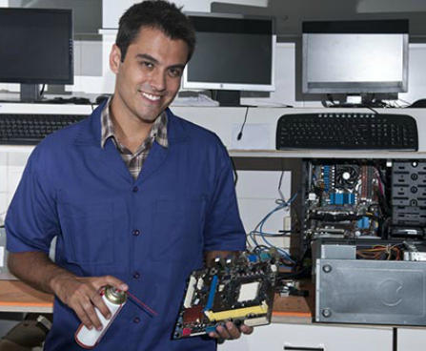
Procédures sûres pour les TP Procédures de protection des personnes
Sécurité générale
Vérifiez qu'une trousse de premiers secours est disponible.
Les câbles non fixés entraînent des risques de chute de personnes.
La nourriture et les boissons sont à proscrire dans l'espace de travail.
Ôtez les bijoux.
Sécurité électrique
Les blocs d'alimentation de l'ordinateur présentent un danger lorsqu'ils sont démontés.
Faites attention aux parties de l'imprimante qui sont chaudes ou sous haute tension.
Vérifiez la tension de sortie des chargeurs et adaptateurs secteur avant de les connecter aux périphériques.
Sécurité incendie
Coupez le courant et débranchez l'équipement avant d'intervenir sur celui-ci.
Le type d'extincteur à utiliser dépend du type d'incendie ; veillez à utiliser le type approprié.
Prenez au sérieux toute odeur suspecte qui se dégage d'un ordinateur ou d'un dispositif électronique.
Notes:
2.1 - Procédures sûres pour les TP
2.1.1 - Procédures de protection des personnes

Slide 14

Procédures sûres pour les TP Procédures pour la protection des équipements et des données
Décharges électrostatiques et perturbations électromagnétiques (EMI)
Une décharge électrostatique peut endommager un équipement informatique qui n'a pas été correctement déchargé.
De l'électricité statique peut s'accumuler lorsque vous marchez sur un sol en moquette.
Les perturbations électromagnétiques déforment les signaux, dégradant ainsi les transmissions informatiques.
Les perturbations électromagnétiques peuvent être générées par des gros moteurs, des lignes électriques, des orages ou toute autre source d'énergie électromagnétique.
Les réseaux sans fil sont affectés par les perturbations radioélectriques.
Les perturbations radioélectriques sont causées par les émetteurs radio émettant à la même fréquence.
Les ordinateurs sont également sensibles aux niveaux d'humidité et de température ambiants.
Notes:
2.1 - Procédures sûres pour les TP
2.1.2 - Procédures pour la protection des équipements et des données

Slide 15
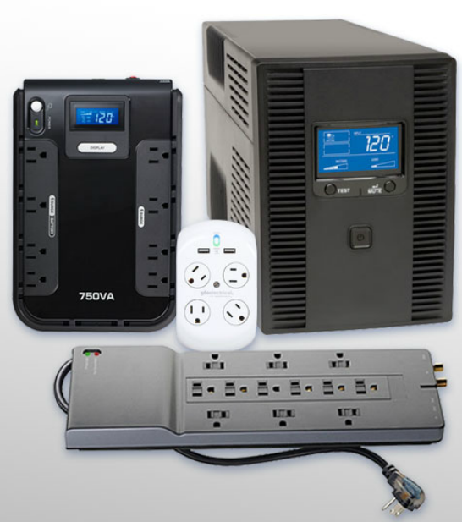
Procédures sûres pour les TP Procédures pour la protection des équipements et des données (suite)
Types de variation d'alimentation
Les variations de puissance peuvent avoir une incidence sur le fonctionnement des composants de l'ordinateur.
Les pannes de courant, les baisses de tension, le bruit, les pics et les surtensions sont différents types de variations de puissance qui peuvent entraîner une perte de données ou une défaillance matérielle.
Dispositifs de protection de l'alimentation
Les parasurtenseurs, onduleurs et SPS sont des dispositifs conçus pour protéger les systèmes informatiques contre les variations de puissance.
Les imprimantes laser ne doivent pas être raccordées à des onduleurs
Notes:
2.1 - Procédures sûres pour les TP
2.1.2 - Procédures pour la protection des équipements et des données (suite)

Slide 16
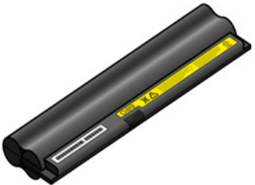
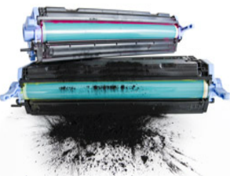
Procédures sûres pour les TP Procédures de protection de l'environnement
Fiche de données de sécurité
Une fiche de données de sécurité (FDS) fournit des informations sur un composant, dont les procédures d'élimination appropriées.
Cette fiche rassemble des informations sur la composition du dispositif, les effets possibles sur la santé du personnel, les risques d'incendie et les soins de premiers secours.
Elle contient également une liste des précautions à prendre lors de la manipulation et du stockage de ces produits, ainsi que des procédures liées au déversement, aux fuites et à l'élimination.
Mise au rebut des équipements
Les équipements informatiques contiennent des matériaux dangereux et doivent être éliminés de manière appropriée.
Respectez les réglementations afin de protéger l'environnement et d'éviter des pénalités.
Les batteries, les écrans, les kits de toner, les cartouches, les révélateurs, les solvants chimiques et les bombes à aérosol sont quelques exemples de produits qui doivent être éliminés conformément aux procédures en vigueur.
Notes:
2.1 - Procédures sûres pour les TP
2.1.3 - Procédures de protection de l'environnement

Slide 17
2.2 Utilisation adéquate des outils
Notes:
Cisco Networking Academy Program
IT Essentials
Chapitre 2 : Introduction aux procédures pratiques et à l'utilisation d'outils

Slide 18
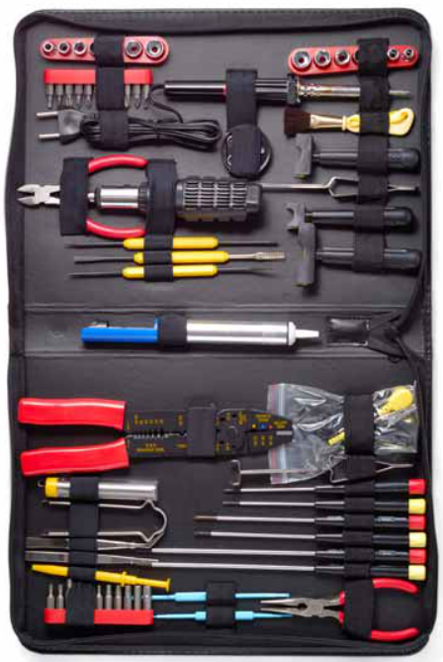
Utilisation adéquate des outils Outils matériels
Les outils matériels sont classés dans les catégories suivantes :
Outils antistatiques
Bracelet et tapis antistatiques
Outils à main
Tournevis, lampes torches et pinces
Outils pour câbles
Pinces coupantes, pinces à dénuder, pinces à sertir et outils de raccordement
Outils de nettoyage
Vêtements spéciaux, produits chimiques et attaches de câbles
Outils de diagnostic
Multimètres numériques, cartes de bouclage, analyseurs Wi-Fi et boîtiers pour disques durs externes
Notes:
2.2 - Utilisation adéquate des outils
2.2.1 - Outils matériels

Slide 19
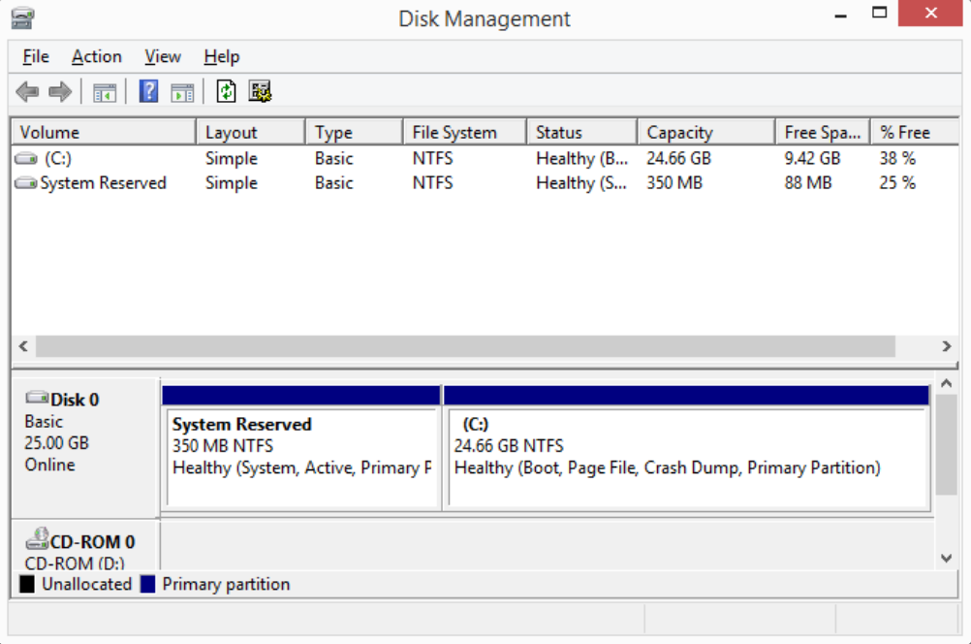
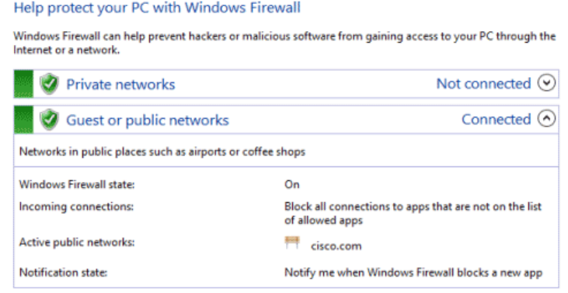
Utilisation adéquate des outils Outils logiciels
À l'instar des outils matériels, les outils logiciels à utiliser dépendent de la tâche à accomplir.
Ils servent au diagnostic des problèmes, à la maintenance du matériel et à la protection des données stockées sur un ordinateur.
Outils de gestion des disques
Utilisés pour la gestion des disques, le formatage, la vérification des erreurs, l'optimisation des disques, le nettoyage des disques, etc.
Outils logiciels de protection
Les programmes malveillants peuvent endommager ou porter atteinte à l'intégrité des systèmes d'exploitation, des applications et des données.
Les antivirus, les logiciels anti-espions, les pare-feu et les logiciels de gestion des mises à jour appartiennent à cette catégorie.
Notes:
2.2 - Utilisation adéquate des outils
2.2.2 - Outils logiciels

Slide 20
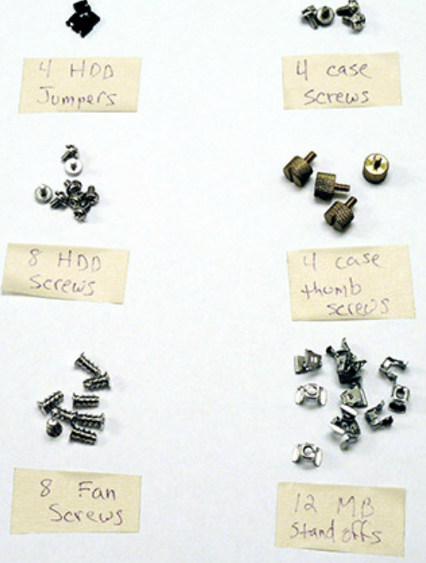
Utilisation adéquate des outils Outils organisationnels
Il est important qu'un technicien consigne tous les services et toutes les réparations pour pouvoir s'y référer ultérieurement.
Outils de référence personnels
Guides de dépannage, manuels des fabricants, guides de référence rapide et journaux des réparations.
Un historique des réparations et un bloc-notes peuvent se révéler extrêmement utiles dans le cadre des opérations de dépannage et de réparation.
Internet peut constituer un outil de référence efficace, dans la mesure où il permet d'accéder à des forums spécialisés, des moteurs de recherche, des questions-réponses des fabricants et bien d'autres contenus.
Outils divers
D'autres objets secondaires peuvent être ajoutés à la boîte à outils.
Ainsi, du ruban adhésif, un ordinateur opérationnel et même une gomme trouvent parfaitement leur place dans la trousse à outils d'un technicien.
Notes:
2.2 - Utilisation adéquate des outils
2.2.3 - Outils organisationnels

Slide 21
2.3 Résumé du chapitre
Notes:
Cisco Networking Academy Program
IT Essentials
Chapitre 2 : Introduction aux procédures pratiques et à l'utilisation d'outils

Slide 22
Résumé du chapitre Résumé
Dans ce chapitre, vous avez vu les procédures de TP sécurisées, l'utilisation adéquate des outils et l'élimination appropriée des composants et fournitures informatiques.
Travaillez en toute sécurité pour protéger les utilisateurs et l'équipement.
Suivez toutes les consignes de sécurité pour éviter le risque de blessures corporelles, aussi bien pour vous que pour les autres.
Sachez quoi faire pour protéger l'équipement contre les dégâts provoqués par une décharge électrostatique.
Soyez conscient des problèmes d'alimentation et sachez les prévenir afin d'éviter les dommages sur les équipements ou la perte de données.
Sachez quels produits et fournitures impliquent des procédures spéciales d'élimination.
Familiarisez-vous avec la fiche de données de sécurité (FDS) pour connaître les problèmes de sécurité et la réglementation en vigueur pour l'élimination, afin de protéger l'environnement.
Utilisez les bons outils en fonction du travail à réaliser.
Sachez comment nettoyer les composants en toute sécurité.
Utilisez les outils organisationnels lors de réparations informatiques.
Notes:
2.3.1.1 - Résumé

Slide 24


Slide 25
Section 2.1 Nouveaux termes/commandes
ac
acid
aerosol
alkaline
antistatic
backup
barium
base
blackout
cadmium
cartridge
cellular
combustible
concentrations
conduit
copper
cordless
current
decay
discharge
electromagnetic
electrons
electrostatic
epa
emi
esd
fuse
hydride
inkjet
kerosene
lithium
manganese
moisture
msds
nickel
osha
rfi
sds
shock
Notes:
Nouveaux termes/commandes

Slide 26
Section 2.1 Nouveaux termes/commandes (suite)
solar
solvents
spike
sps
storyboard
surge
temperature
transformer
uninterruptible
ups
warranty
wrist
Notes:
Nouveaux termes/commandes (suite)

Slide 27
Section 2.2 Nouveaux termes/commandes
alcohol
ammoniated
amperage
analyzer
antistatic
antivirus
auditing
blades
bolt
chassis
chkdsk
circuit
cm
coating
conductive
conductor
damp
dc
defrag
diagnose
driver
faqs
firewall
fluke
format
forums
gain
hex
impurities
induce
insulator
isopropyl
lcd
lead
multimeter
overheat
phillips
scandisk
Screwdriver
sfc
spyware
toolkit
Notes:
Nouveaux termes/commandes

Slide 28
Section 2.1 Nouveaux termes/commandes (suite)
torx
vacuum
velcro
viruses
wifi
wireless
workbench
Notes:
Nouveaux termes/commandes (suite)

